Slide 1
Сценография
и
театрально-декорационное
искусство

Slide 2
1.Понять, какова роль изображения и доля использования живописно-графических выразительных средств, при создании художественного образа спектакля; 2. познакомить учащихся с видами сценического оформления; 3. совершенствовать навыки художественно-изобразительной деятельности; 4. определить роль художника театра в создании спектакля для усиления его эмоционально-образного строя; 5. развивать навыки пространственной композиции; 6. развивать информационную культуру, творческую фантазию, воспитание эмоционально – чувственного отношения к произведениям музыкального и изобразительного искусства.
Цели урока:

Slide 3
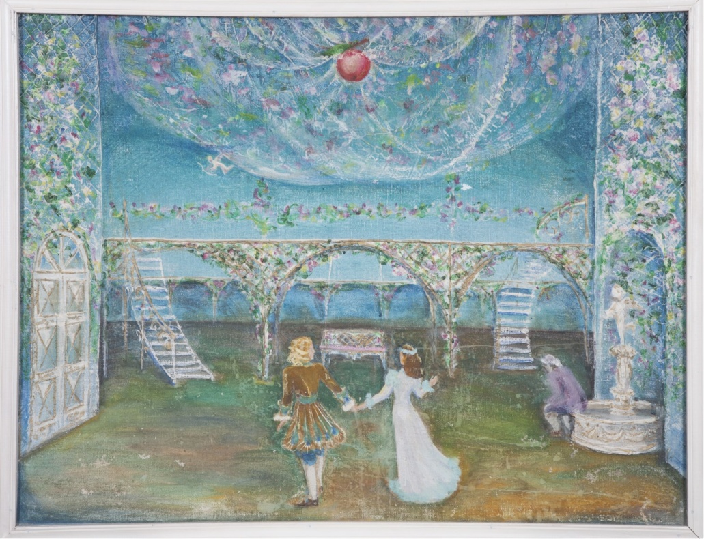
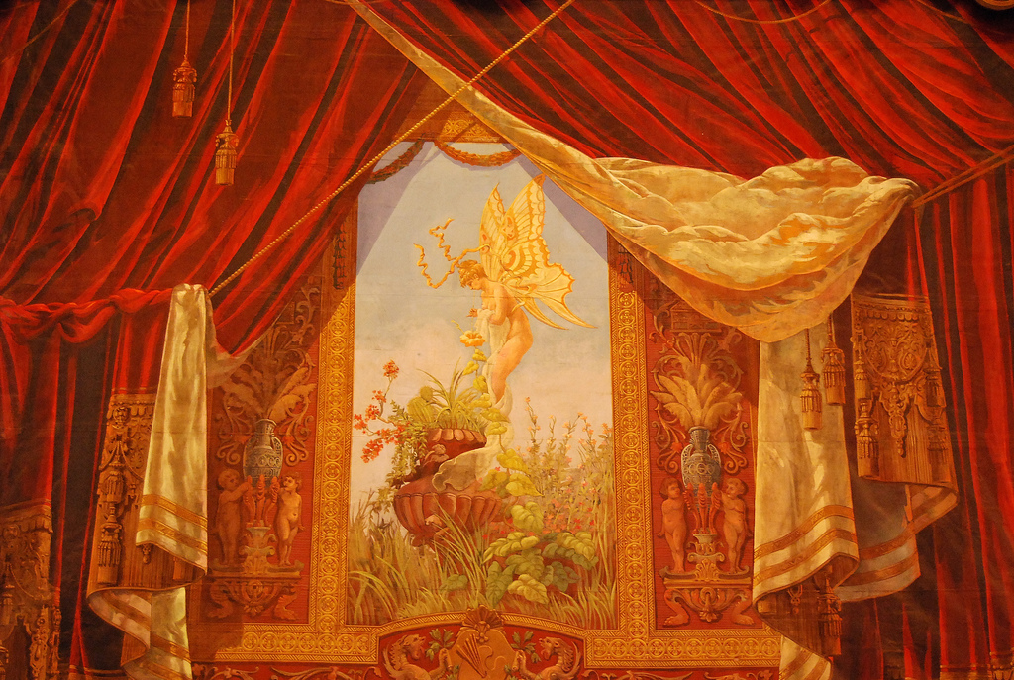
В отличие от работы художника живописца или графика, работа театрального художника отличается, тем, что он имеет дело не с плоскостью холста или бумаги, а с пространством сцены, в котором создает мир спектакля. Это особый вид художественного творчества.

Slide 4
Сценография – это вид художественного творчества, занимающийся оформлением спектакля и созданием его изобразительно-пластического образа, существующего в сценическом времени и пространстве. В спектакле к искусству сценографии относится все, что окружает актера, все, с чем он имеет дело: декорации, костюмы, бутафория, грим, свет.

Slide 5
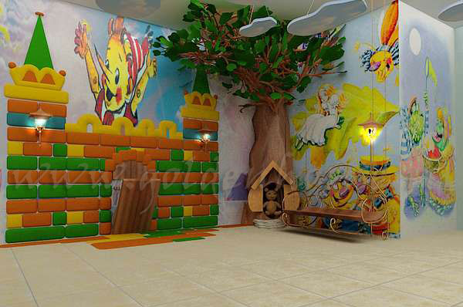

Slide 7
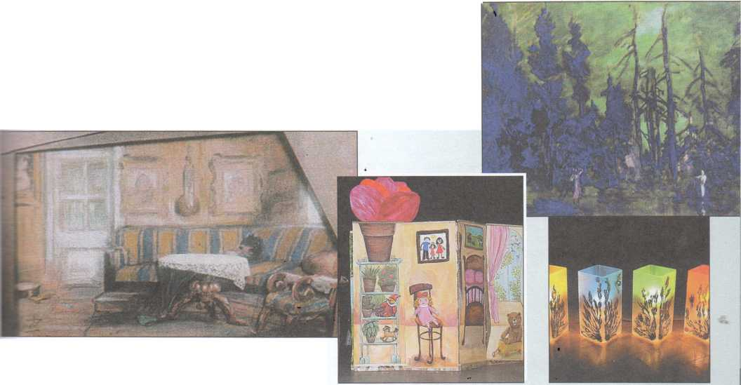
Творчество сценографа многогранно, оно требует знания дизайна, архитектуры, живописи, технологии, а главное — композиции.
Театральный художник должен решить множество творческих и профессиональных задач: создать костюмы и грим, определить, где и какой будет свет, воплотить на сцене место действия спектакля.
Сценический образ - особая форма
отражения действительности средствами
театрального искусства (живописная роспись,
реальные вещи, условными композициями, кубами).
Место действия в пьесе - лес

Slide 8
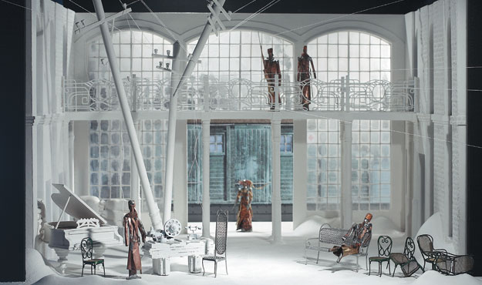
Прежде чем оформлять реальное пространство сцены, художник театра делает макет декорации, предельно точно изображая в компактном масштабе все детали будущего решения сцены.

Slide 9
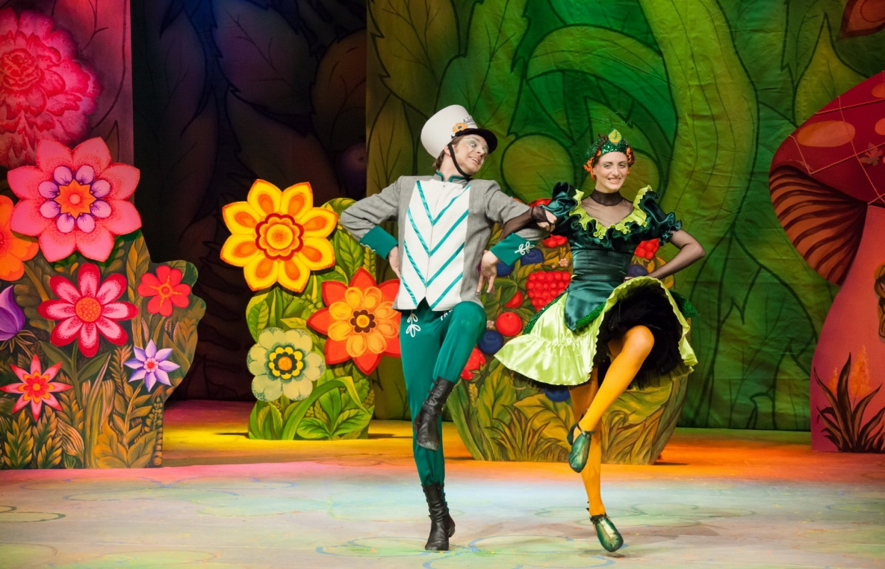
Художник формирует "стиль спектакля", то есть задумывает строгое, либо пышное, торжественное, либо веселое оформление.

Slide 10
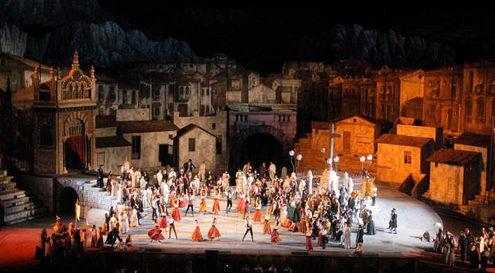
Декорации должны соответствовать времени и месту действия, жанру спектакля, характеру его героев.

Slide 11
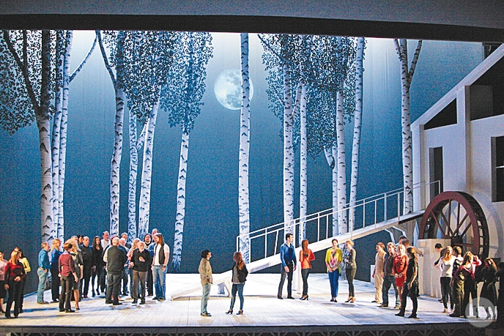
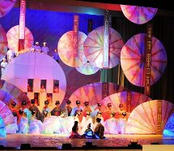
В отличие от художника-живописца, который сам диктует законы, по которым он создаёт своё произведение, сценограф должен играть по правилам, предлагаемым театром, прежде всего режиссёром.
Это не значит, что сценограф менее свободен в своём творчестве, нежели живописец. Каждое искусство имеет свои творческие рамки.

Slide 12
В современном театре по характеру и способу оформления сцены можно выделить следующие виды декораций:
Живописные декорации
Проектные декорации
Натуралистически-бытовые декорации
Игровые или условные (метафорические) декорации
Архитектурно-конструктивные декорации

Slide 13
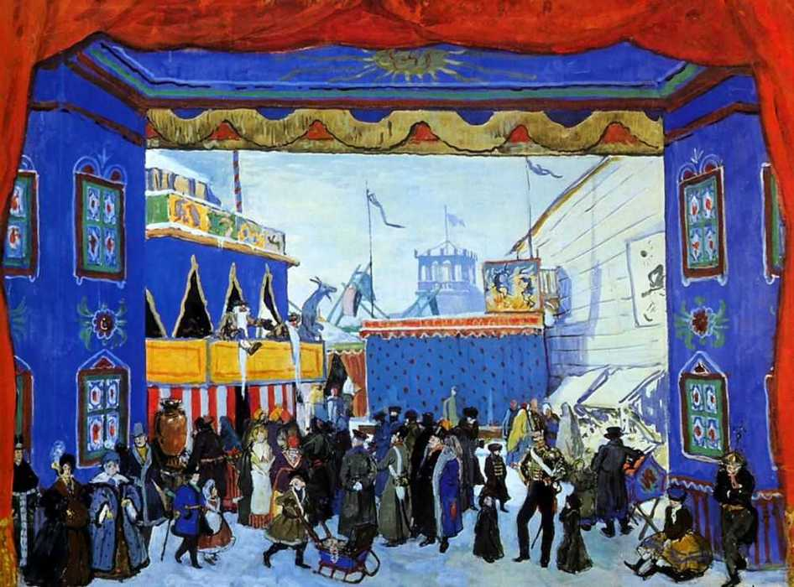
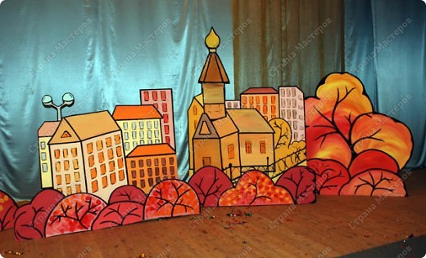
В живописной декорации основным элементом является рисованное изображение. Чаще всего оно располагается позади играющих актёров и называется задником. Даже объёмные объекты здесь чаще всего плоскостные и рисованные.

Slide 14
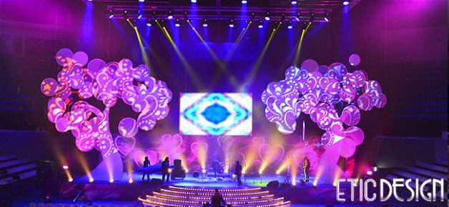
Основным элементом проекционной декорации являются оптические или электронно-цифровые проекции на экран или другие плоскости сценического оформления. Появление этих декораций стало следствием вторжения искусства кинематографа и компьютера в сценическое пространство.
Целые проекционные стены, динамический свет и лазеры создают
множество интересных эффектов, усиливающих впечатление от происходящего,
на сценах концертных залов и на стадионах.

Slide 15
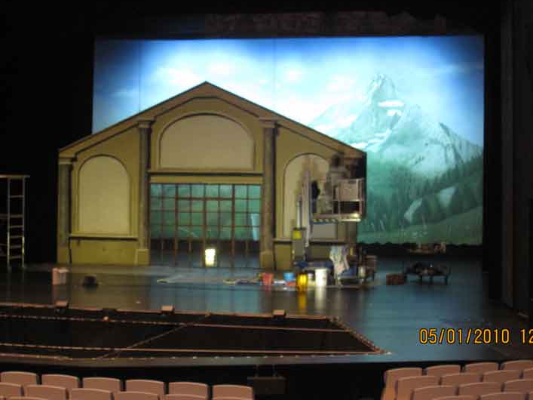
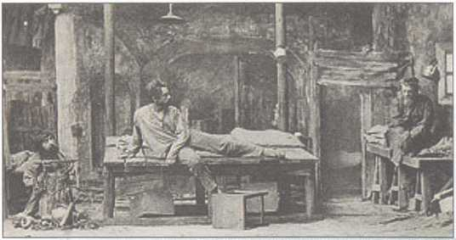
Натуралистически-бытовые декорации появились гораздо раньше — в конце XIX -начале XX в.. Они возникли как противопоставление и отрицание бутафорски-фальшивого изображения мира на сцене, как следствие развития идей театрального реализма. На подмостках появились самые натуральные вещи — стулья, комоды, швейные машинки, взятые прямо из жизни. Они своей безусловностью подчёркивали правду происходящего на сцене.

Slide 16
Противоположностью натуралистической стенографии стало создание зрительного образа спектакля благодаря игровой условности существования предмета на сцене. Любая вещь на сцене или её деталь приобретает тот смысл, который ей придаёт актер. Например, один и тот же предмет может благодаря отношению к нему актёра восприниматься зрителем то как стол, то как трон или пень. Такие декорации можно назвать игровыми, или условными (метафорическими).
Борт грузовика

Slide 17
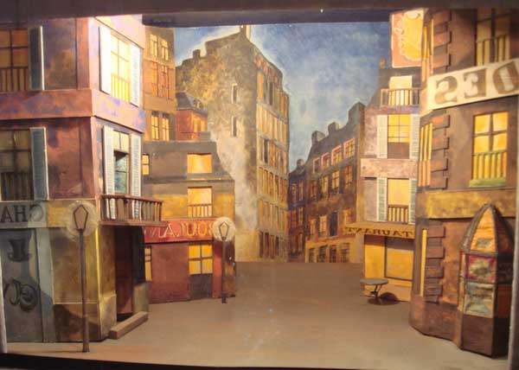
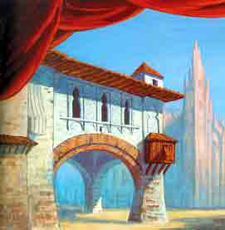
В 20-е гг. XX в. появились архитектурно-конструктивные декорации, в которых зрительный образ рождался благодаря созданию и расположению на сцене различных конструкций: от простейших кубов, станков и лестниц до сложных архитектурных построений (чуть ли не зданий).

Slide 18
Деление декораций на упомянутые виды достаточно условно. В чистом виде в современных спектаклях они встречаются редко. Чаще всего мы видим их смешение, когда они дополняют друг друга, обогащая язык сценографического искусства.

Slide 19
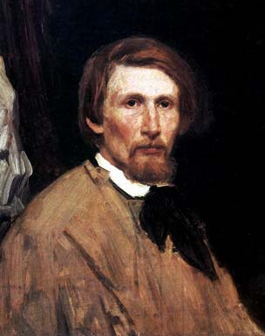
Ви́ктор Миха́йлович Васнецо́в (1848-1926) — русский художник-живописец и архитектор, мастер исторической и фольклорной живописи.

Slide 20
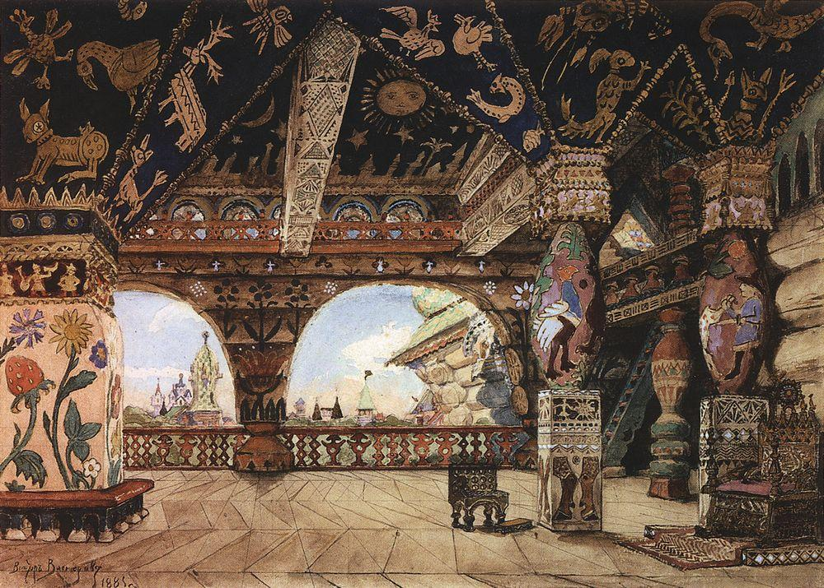
Эскиз декорации к опере Н.А.Римского-Корсакова "Снегурочка"

Slide 21
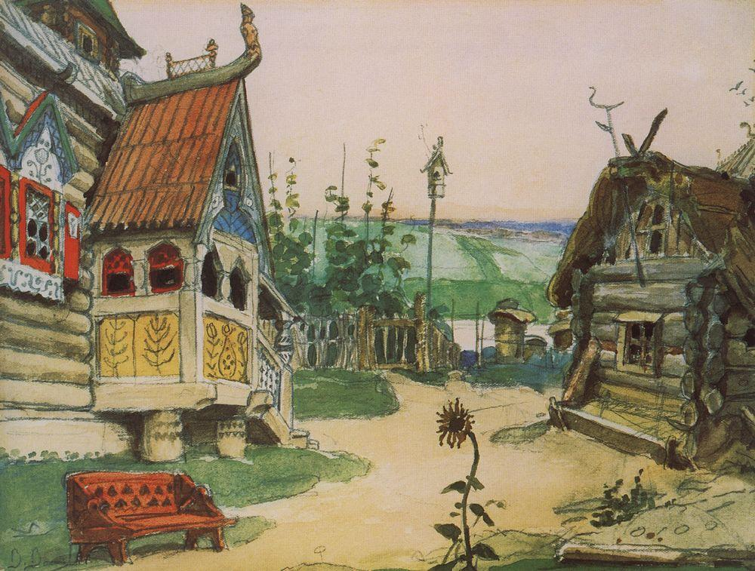
Берендеевка. Эскиз декорации к опере

Slide 22
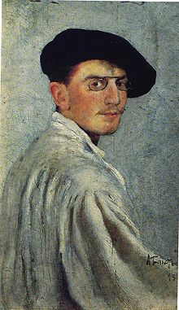
Лео́н Никола́евич Бакст (1866—1924) — российский художник, сценограф, книжный иллюстратор, мастер станковой живописи и театральной графики

Slide 23
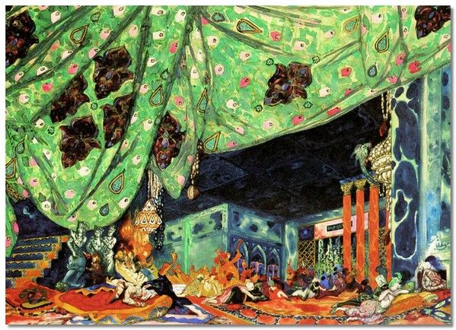
Эскиз декорации к балету «Шехерезада»

Slide 24
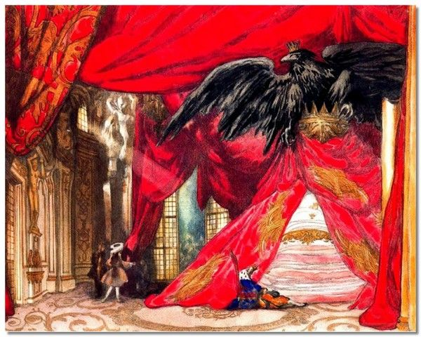
Эскиз декорации к балету "Спящая красавица", 1921

Slide 25
Задание на урок
Выполнить эскиз декорации
к произведению

